Slide 1
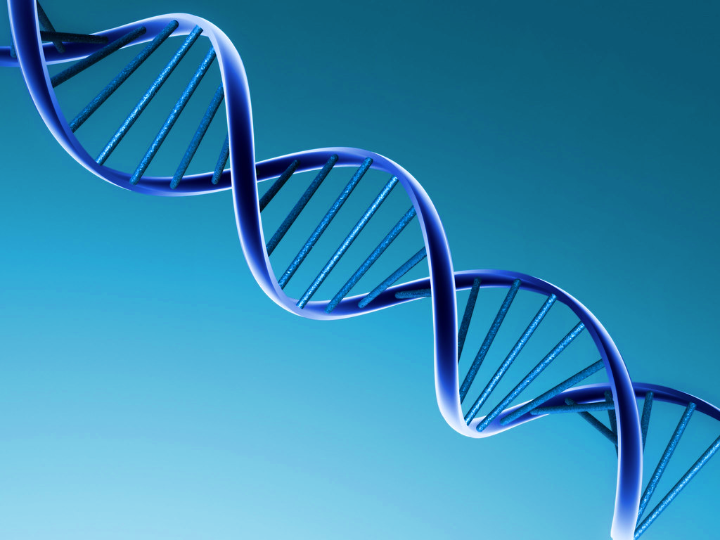
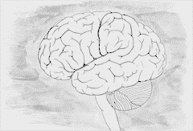
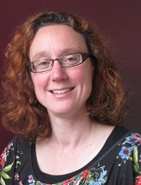
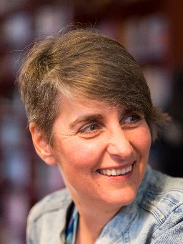
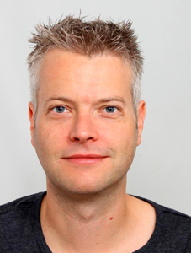
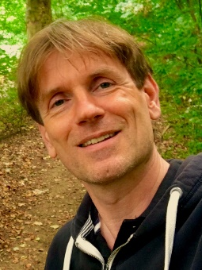
PRIJSUITREIKING EXPERIMENT ONTWERP AV
Vrijdag 28 juni 2019, 16:00 – 17:00, SP C1.110
Genomineerden PB:
- Sophie Didden & Britt vd Gevel & Tessa v Lobbrecht
- Vanessa Berrenchina & Annelin Snoeijer
- Henrita v Schothorst & Eline Hasenoot
- Timo van Hattem & Yannick Steverink
- Anne Marijn Bruijn & Vanja Zeeman
- Britt Kok & Bowine Roodenburg
Genomineerden BMW:
- Thomas Fleischmann & Wouter Meijer
- Esther Liefting & Frederque Rotteveel
- Rebecca Koens & Chiara de Vries
- Kromo Annor & Anouk Krijger
- Anouk Pappot & Nimo Annor
Aansluitend:
gratis drankjes bij het Flux-festival
Vakjury
Vakjury
Psychobiologie
mw. dr. A. Ploeger
&
dhr. dr. M. van Wijk
Biomedische Wetenschappen
mw. dr. G.J. Smits
&
dhr. dr. R.J. Dekker

